Slide 1

QuitVapingNow
Arthur de Sá
Arthur Sgarbi
Felipe Campolina

Slide 2
Contexto
Constante aumento no número de usuários.
Desinformação geral perante os malefícios do vape.
Romantização do cigarro eletrônico em relação ao cigarro convencional.

Slide 3
Proposta de solução - Objetivos
Criação de um site que ajuda o usuário a diminuir o uso do cigarro eletrônico.
"Gameficação" por meio de conquistas e desafios.
Evidenciar as melhoras alcançáveis com a diminuição do tabagismo.
Mostrar o dinheiro gasto e o economizado com o vício.

Slide 4
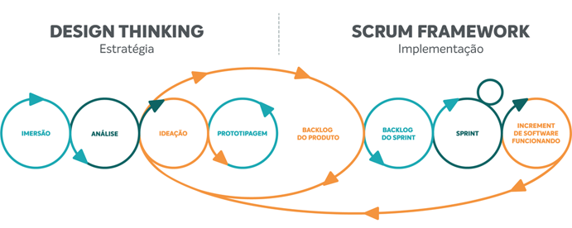
Metodologia
Processo de Trabalho (Design Thinking e Scrum):
Divisão de Papéis:
Scrum Master: Rommel Carneiro
Product Owner: Felipe Campolina Soares de Paula
Equipe de Desenvolvimento:
- Felipe Campolina Soares de Paula (Desenvolvedor Back End)
- Arthur Sgarbi Andrade (Desenvolvedor Back End)
- Arthur de Sá Camargo (Desenvolvedor Back End)
Ferramentas:
Miro, Marvel App, Trello, GitHub, Canvas, Google Documents, PowerPoint
Controle de Versão:
GitHub

Slide 5
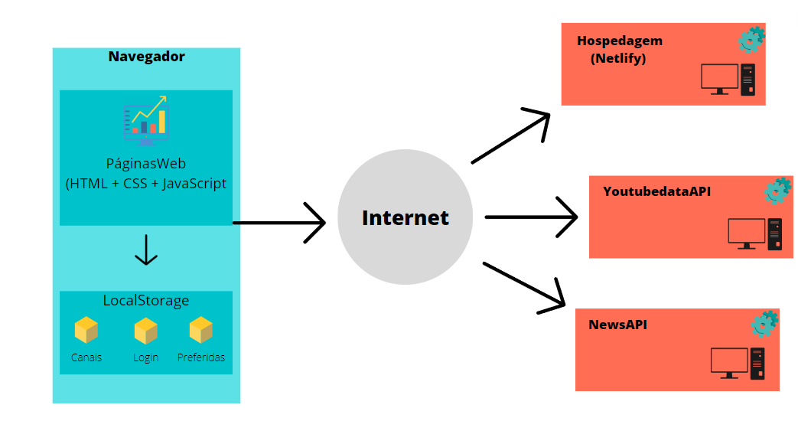
Arquitetura de Solução(diagrama)

Slide 6
Arquitetura de Solução(Funcionalidades e Tecnologias)
Login
Tela principal
Conquistas e desafios
Tela de visualização de vídeos e notícias
Perfil de usuário
Benefícios e malefícios
Sobre

Slide 7
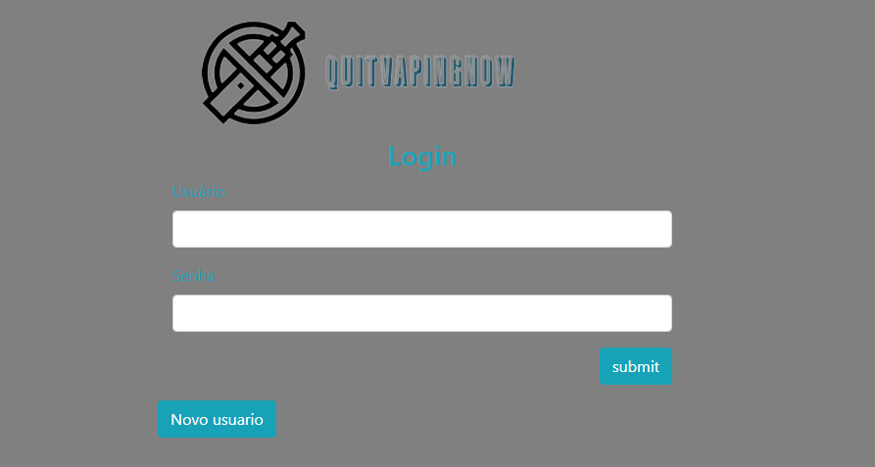
Página de login
-Página inicial, onde o usuário informa seus dados

Slide 8
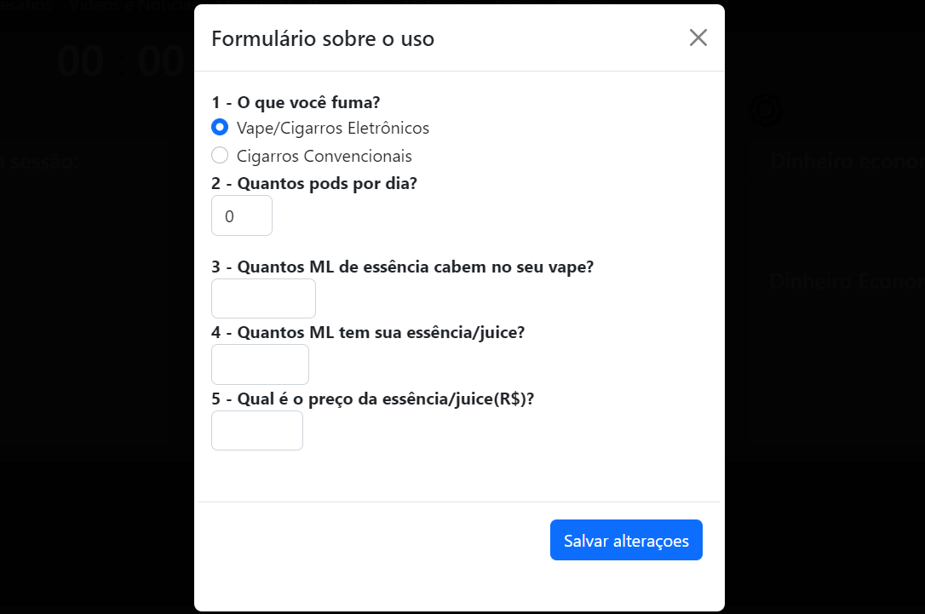
Pagina Inicial- Formulário de uso
- Por meio deste formulário as informações da página inicial são geradas

Slide 9
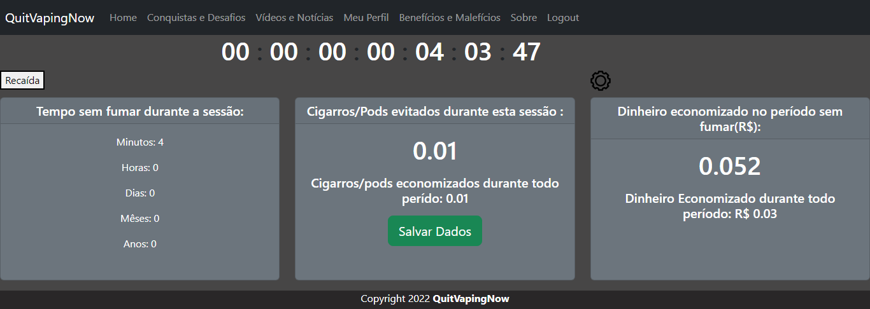
Pagina Inicial
- Tempo sem fumar.
- Dinheiro economizado.
- Cigarros evitados de acordo com a média de utilização.

Slide 10
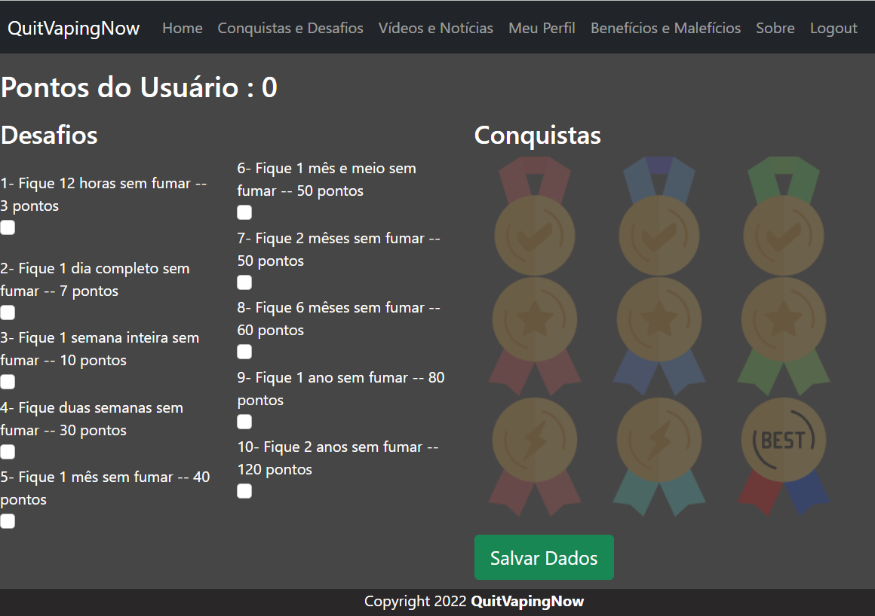
Conquistas e Desafios
- O usuário ganha pontos a cada determinado intervalo de tempo.
- Com os pontos é possível comprar as medalhas.

Slide 11
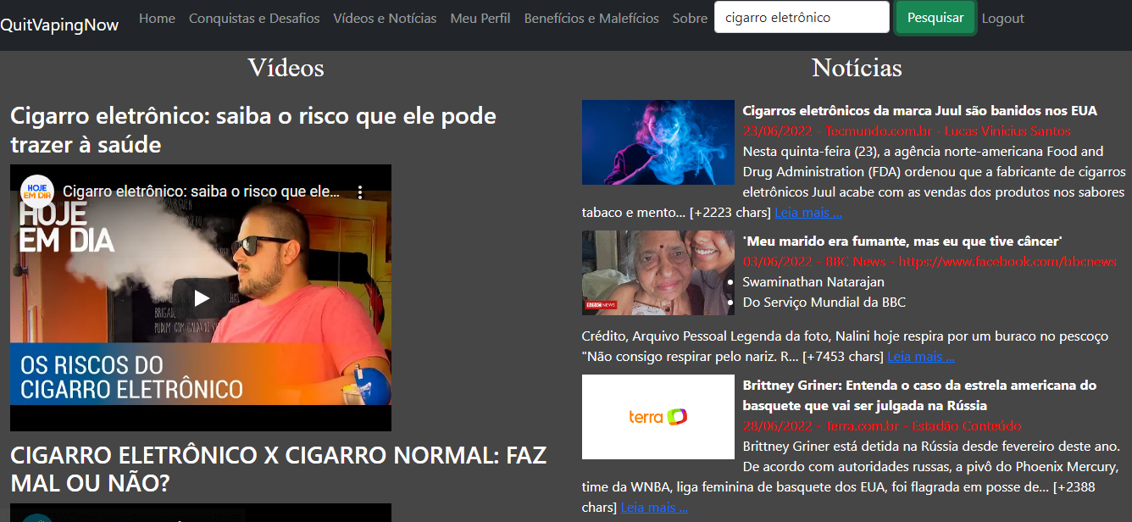
Vídeos e Noticias
- Pagina com vídeos e notícias sobre os assuntos relacionados ao cigarro eletrônico

Slide 12
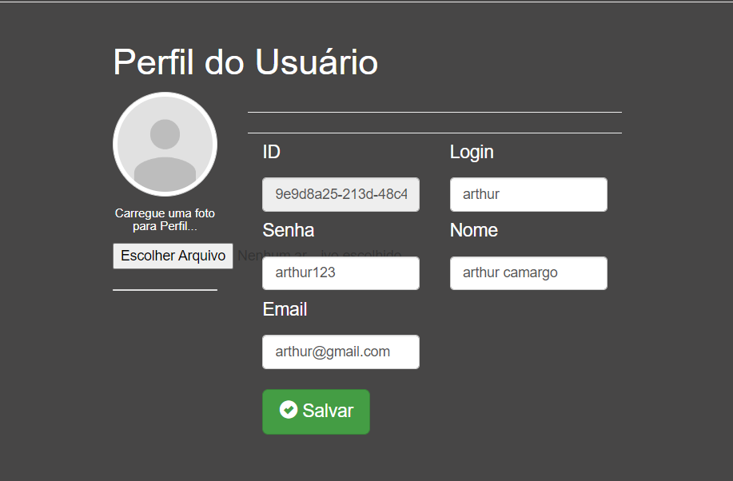
Perfil do Usuário
- Pagina com as informações dos usuários
- Local onde o usuário pode fazer as mudanças que desejar no seu perfil

Slide 13
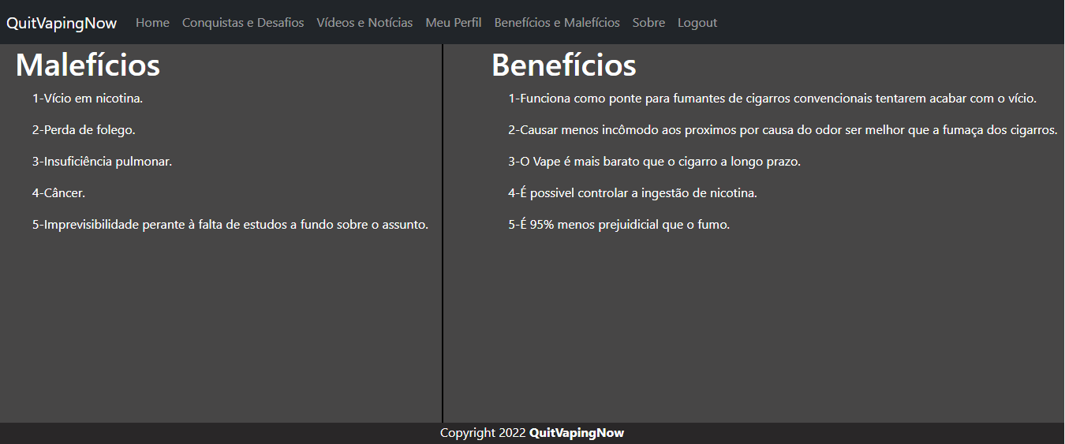
Benefícios e Malefícios
- Lista de benefícios do vape
- Lista de malefícios do vape

Slide 14
Link
https://quitvapingnow.netlify.app/

